Slide 1
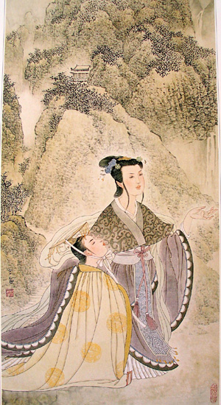
历史标签：
亡国公主
混血汉族
荣冠六宫
两度临朝
祖孙情深
千古一后

Slide 2
第三单元、北魏孝文帝改革
（太和改制）
课程标准：
1、了解北魏孝文帝改革的背景；
2、归纳北魏孝文帝改革的主要内容；
3、探讨北魏孝文帝改革的历史作用。

Slide 3
背景篇
文明冲突

Slide 4
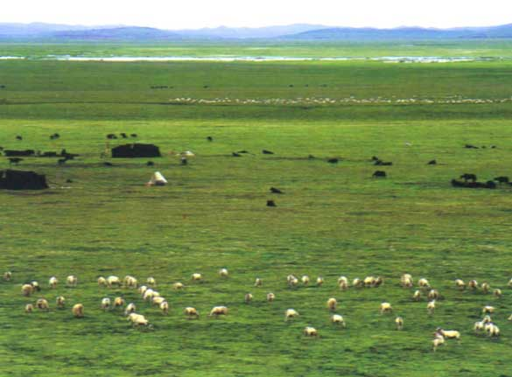
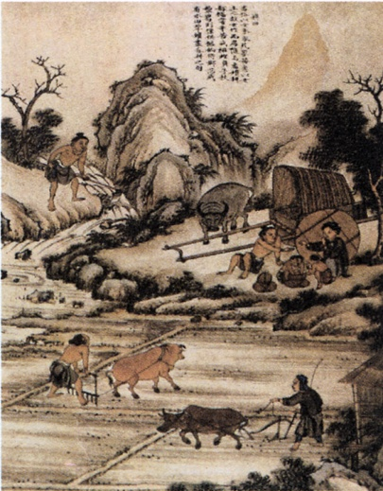
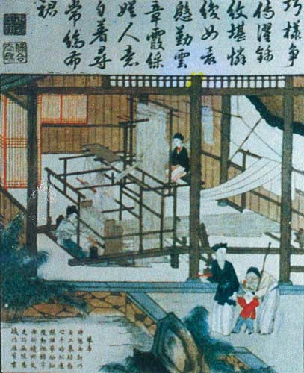
文明的差异
“畜牧迂徙，射猎为业，淳朴为俗，简易为化，不为文字，刻木纪契……” 《魏书·序记》
“秦长城长度超过万里，标志着万里长城的开始；同时也代表着中华大地上两种不同文化形态共存的开始。”
－中央民族大学历史系教授李鸿宾
问题：根据材料和图片，你能分别描绘长城南北人民的生产生活方式吗？分属何种类型文明?

Slide 5

文明的差异
两种文明比较表
 | 生产方式 | 生活方式 | 文化
游牧文明
农耕文明
以游牧为主
逐水草而居
相对落后
以农耕为主
定居
先进

Slide 6

【自主探究与归纳】
一、文明冲突
1.必然性
2.可能性（有利条件）
根据观看的视频并结合课本P32-P34，说说改革的必然性和可能性。

Slide 7
1.必然性
①北魏统一黄河流域后，北方出现民族融合的趋势；
②阶级矛盾和民族矛盾的激化，导致北魏社会动荡不安，各地不断发生人民起义，北魏面临着深刻的危机。
2.可能性（有利条件）
①北魏早期汉化改革的奠基作用；
②积极推动北魏统治者学习汉族先进文化的冯太后执掌朝廷实权；
③孝文帝受到了良好的汉族文化的教育，对汉族文化的先进和鲜卑族的落后有深刻的认识。

Slide 8
材料 北魏在中原建立以后，所面临的最大问题即如何处理这一广大地区的民族关系，其中包含如何对待汉族的先进生产方式、汉族的文化问题。是继续保存拓拔氏旧的社会制度和旧有的文化习惯，还是捐弃旧俗，接受先进的文化，在新的历史环境中获得新生，北魏的统治者必须作出抉择。
——白寿彝《中国通史》

Slide 9
？
服从
农耕文明
游牧文明
学习

Slide 10
改革篇
智者选择

Slide 11
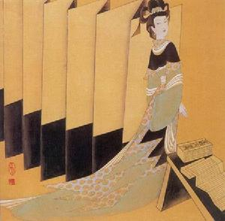
第一阶段：冯太后主持

Slide 12
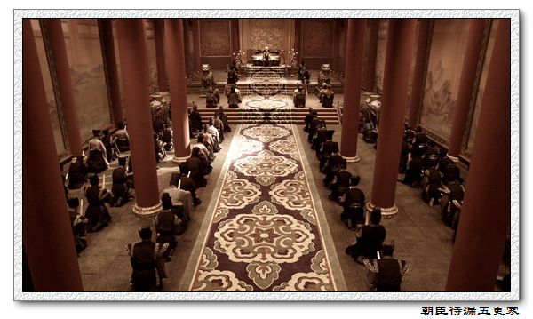
智者选择
——北魏孝文帝改革
情景再现
冯太后作出了改革的决定后，召集朝中大臣商议改革之事，请他们针砭时弊，提出自己的意见。

Slide 13
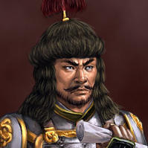
角色扮演
假设你是一名北魏朝臣，请任选下列一则材料，分析当时存在的问题并提出解决办法。
冯太后
北魏朝臣
材料一：“诸州刺史，牧民之官，自顷以来，遂各怠慢。纵奸纳贿，背公缘私。” ——《魏书·高祖纪二》
材料二：（中书令）高允虽蒙宠待，而家贫布衣……时百官无禄，允常使诸子樵采自给。 ——《魏书》
材料三：“良畴（田）委(弃）而不开，柔（嫩）桑枯而不采。”
——《魏书·李安世传》
材料四：“北境自染逆虏，穷苦备罹，征调赋敛，靡有止已。所求不获，则致诛殒，身祸家破，阖门比屋。” ——谢灵运
Notes:
众爱卿的表情甚是严肃、凝重，看来我们国家的问题真的是很严重啊。

Slide 14
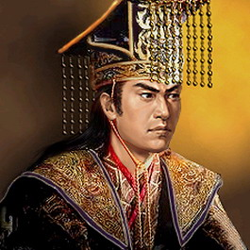
第二阶段：孝文帝改革
Notes:
为了更好地学习汉族文化， 进一步深化改革，清除不同文明之间的矛盾、冲突呢？孝文帝走出了重要的一步——迁都

Slide 15
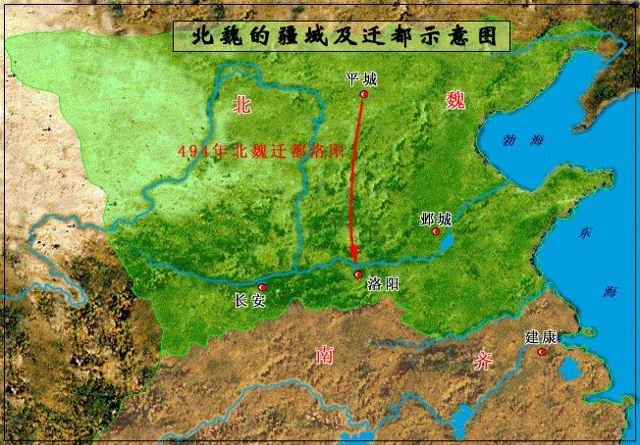
386年，拓跋珪建立北魏
398年，拓跋珪定都平城
（今山西大同）

Slide 16
智者选择
——迁都洛阳
【比较归纳】
阅读教材P37第三段及P37“学思之窗”，从政治文化、自然地理、经济、军事等方面比较平城和洛阳，你认为孝文帝迁都洛阳是否正确？

Slide 17
智者选择
——迁都洛阳
迁都洛阳的原因
从平城方面看
从洛阳方面看
政治
文化
自然地理
经济
军事

Slide 18
智者选择
——迁都洛阳
迁都洛阳的原因
从平城方面看
从洛阳方面看
政治
文化
保守势力强大，文化落后
历史故都，长期处于中原的政治文化中心，先进的汉族文化
自然地理
气候恶劣，偏居塞上交通不便
地处中原，黄河之南，交通便利
经济
不利于农业发展
农业生产发达
军事
易受强敌“柔然”威胁，不利于控制中原
有利于控制中原，并举兵南下征服 “南齐”

Slide 19
智者选择
(陆)睿(原姓步六孤)始十余岁，袭爵抚军大将军、平原王。……娶东徐州剌史博陵崔鉴女，鉴谓所亲云：“平原王才度不恶，但恨其姓名殊为重复。”时高祖(即孝文帝)未改其姓。
——《魏书》卷四十
崔鉴对陆睿的不满反映出当时存在什么问题?为此，孝文帝采取了哪些改革措施?

Slide 20
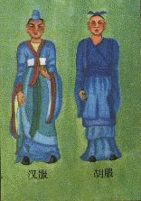
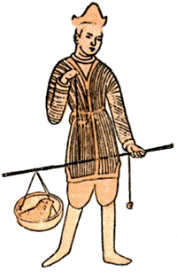
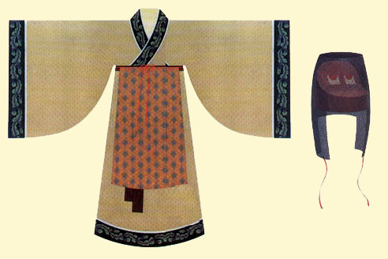
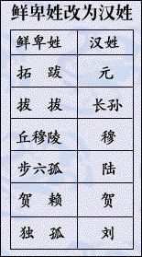
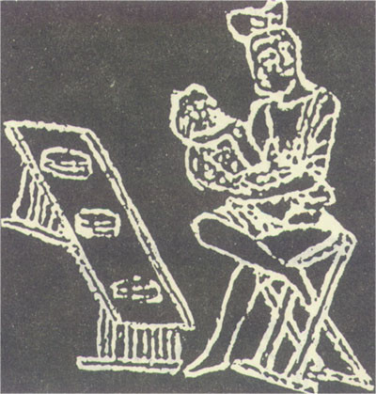
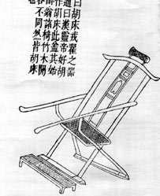

Slide 21
影响篇
？

Slide 22

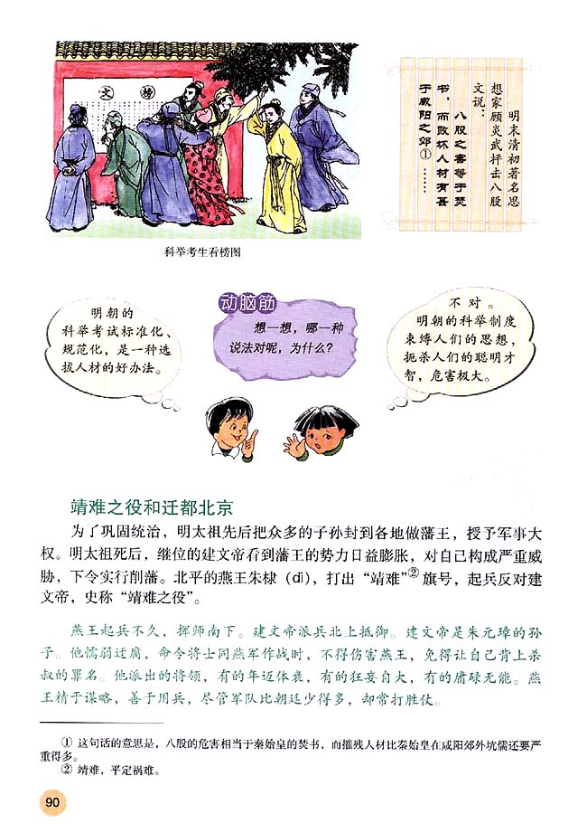
在历史上，一度因改革而强盛的北魏王朝，在孝文帝死后仅30余年便迅速地分崩离析，走向灭亡了。因此，有人认为孝文帝的汉化改革使一个有近千年历史的纯粹的鲜卑族、鲜卑文化、鲜卑语言很快消亡了，孝文帝是千古罪人。
小组讨论：请根据材料，结合课本P40-43，谈谈你如何看待这种说法。
？

Slide 23
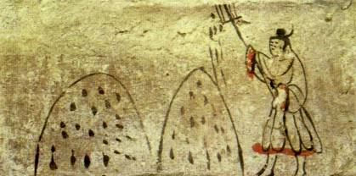
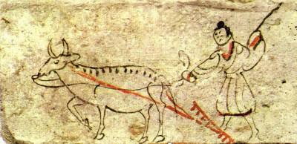
材料一：
扬场图（魏晋墓葬壁画）
耕牛图（魏晋墓葬壁画）
材料二：北魏迁都后“洛阳大市，周围百里”，“青槐荫陌，绿树垂庭，天下难得之货成悉在焉。”“葱岭已西至于大秦，百国千城，莫不欢附；商胡贩客日奔塞下。”
——《洛阳伽蓝记》

Slide 24
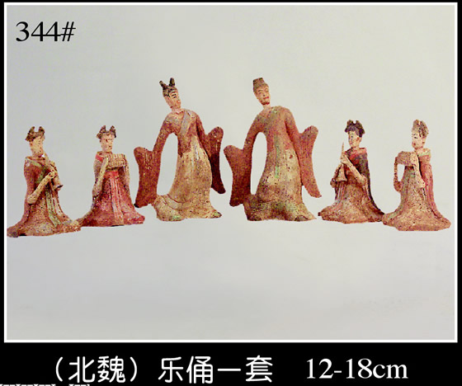
材料三：
中国古代礼乐源自周礼，孔子的“仁”是对礼乐的高度浓缩，历代封建统治者沿用该制度维护自身统治。
鲜卑人乐俑
材料四：南朝将领陈庆之出使北方，目睹了洛阳的风貌后发出感叹：“自晋宋以来，视洛阳为荒土，此中谓长江以北，尽是夷狄。昨至洛阳，始知衣冠士族，并在中原，礼仪富盛，人物殷阜。”
——《洛阳伽蓝记》

Slide 25
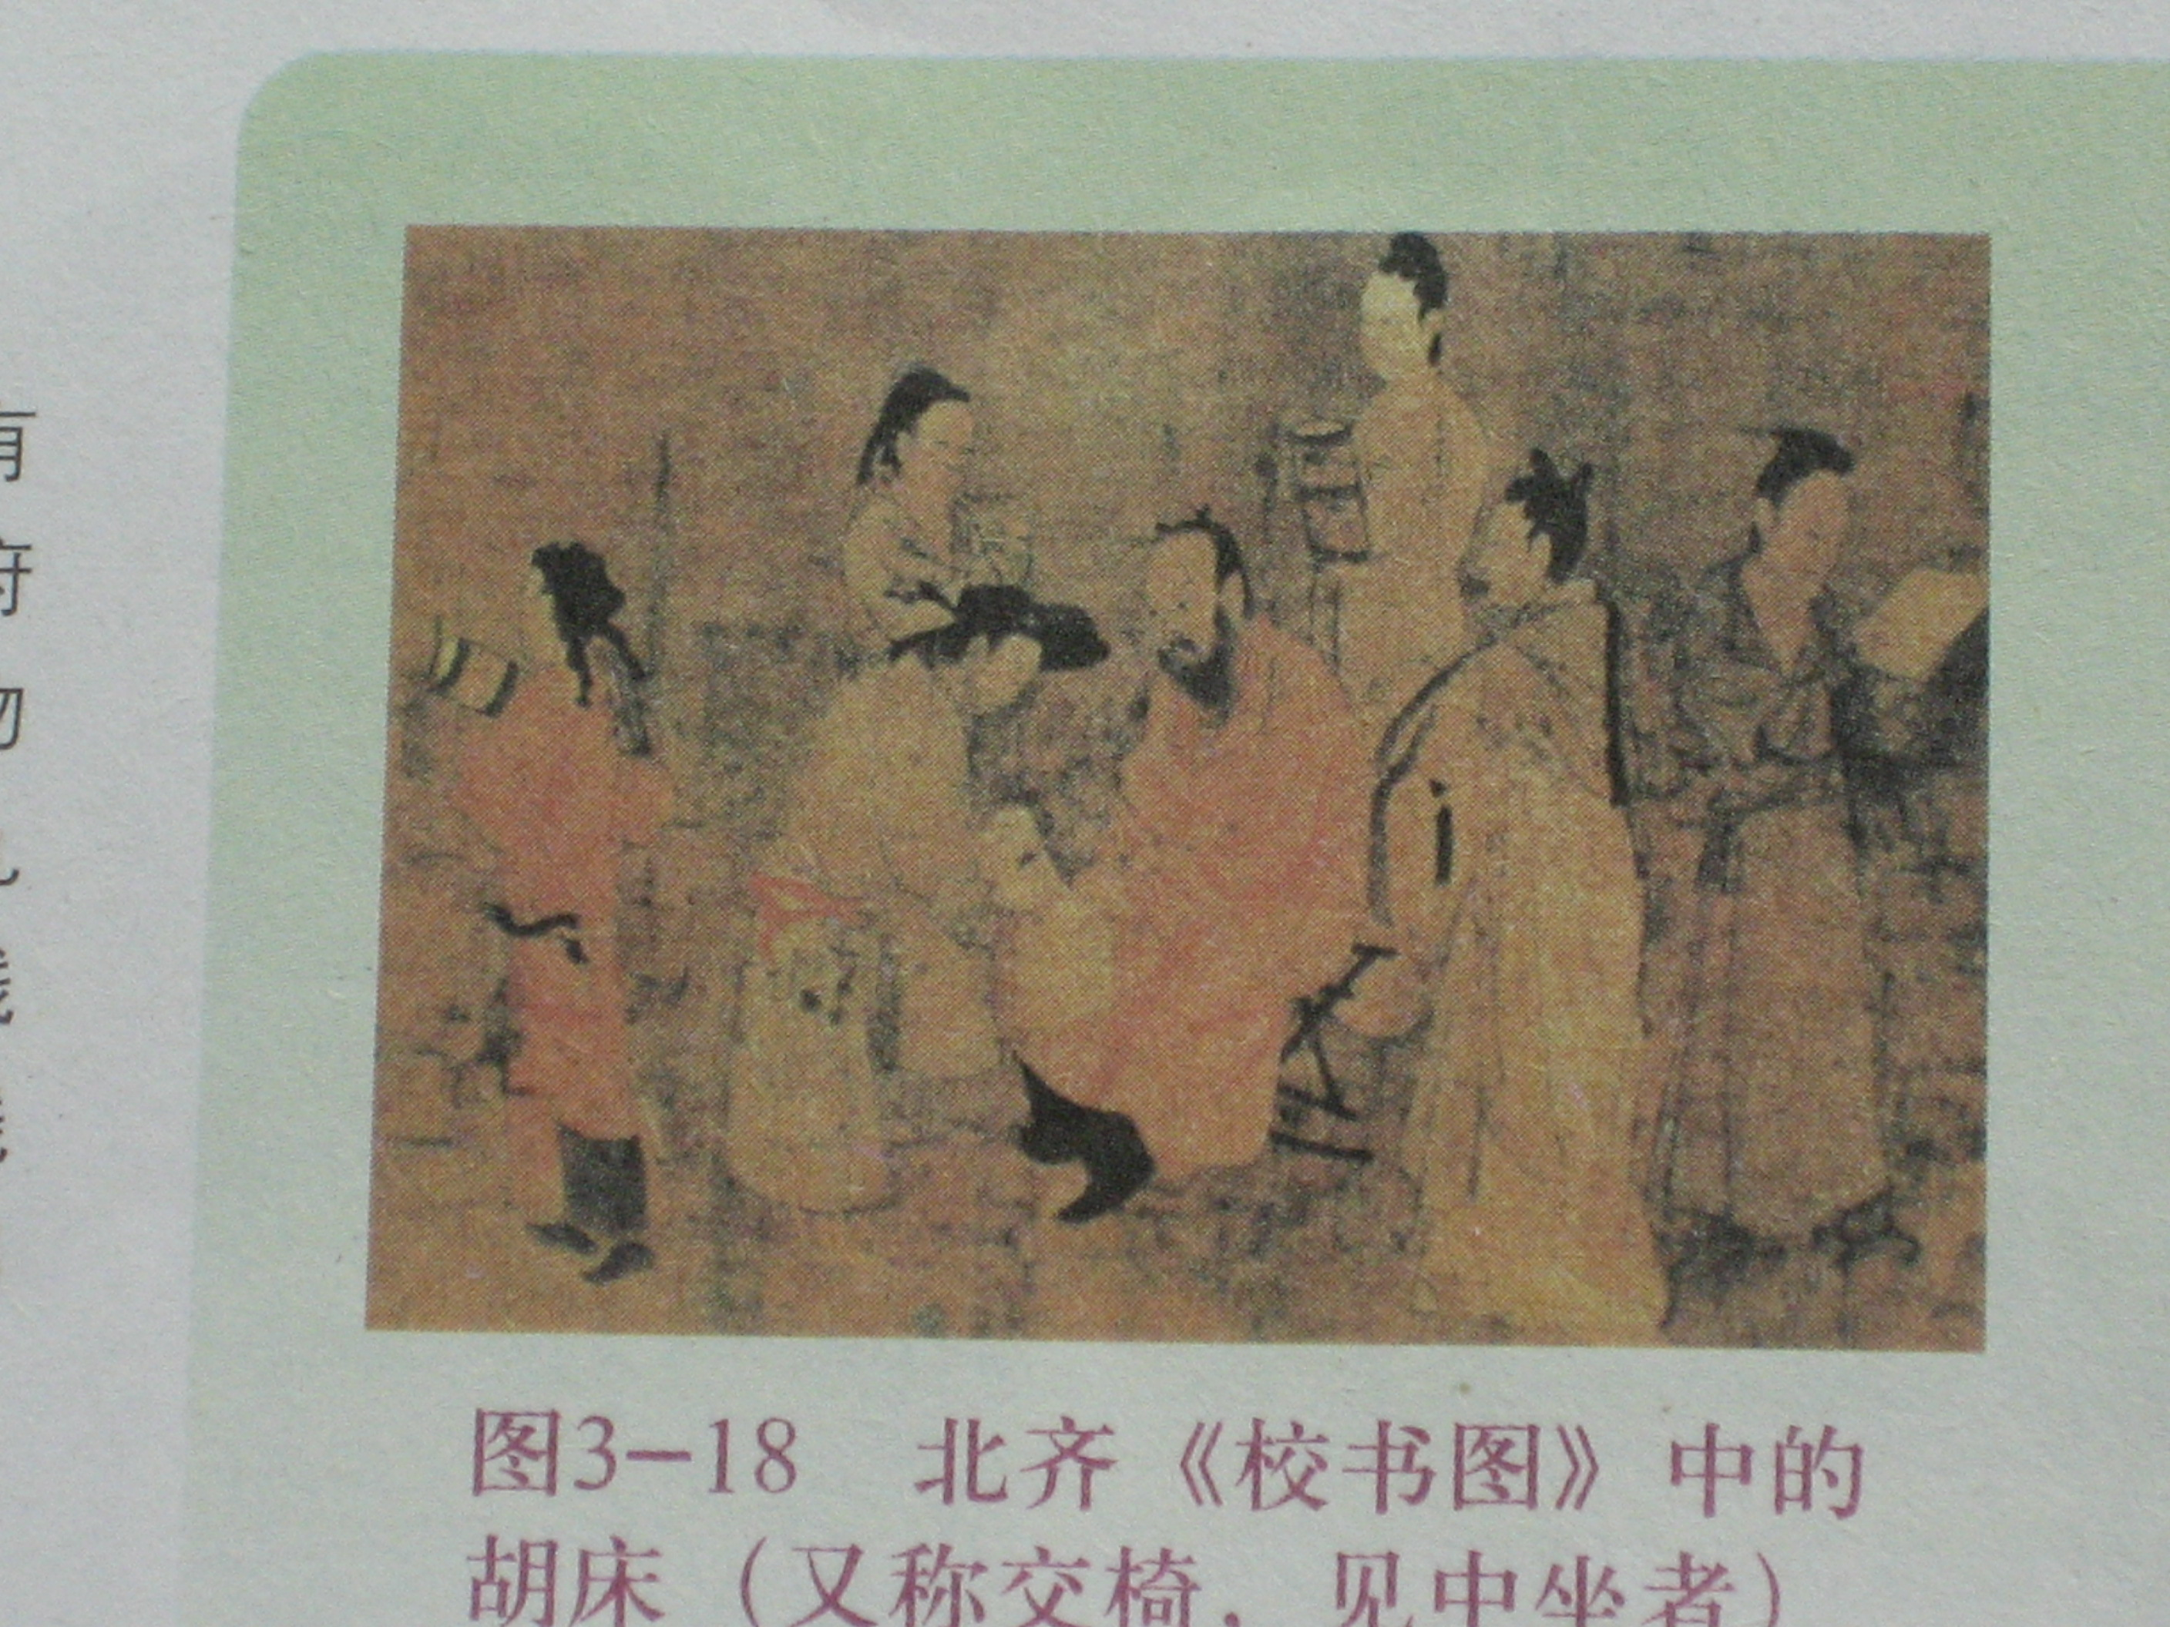
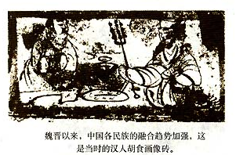
材料五：
少数民族的胡床（又称交椅）成为汉族所喜爱的家具
汉人胡食画像砖
材料六：李唐一族之所以崛兴，盖取塞外野蛮精悍之血，注入中原文化颓废之躯，旧染既除，新机重启，扩大恢张，遂能别创空前之世局。
——陈寅恪《李唐氏族推测之后记》

Slide 26
评价孝文帝改革应以是否顺应历史发展趋势，促进历史前进，是否有利于整个中华民族的进步为标准，而不能以某一少数民族的“衰亡”论道。
民族融合是历史发展的必然趋势，是进步的现象。特别是那些社会经济发展水平低于中原汉族的少数民族，一旦走进黄河流域这个汉文化的摇篮，他们就终究要融入这个汪洋大海之中
——张岂之主编《中国历史十五讲》

Slide 27
影响篇
？

Slide 28
影响篇
融合发展

Slide 29
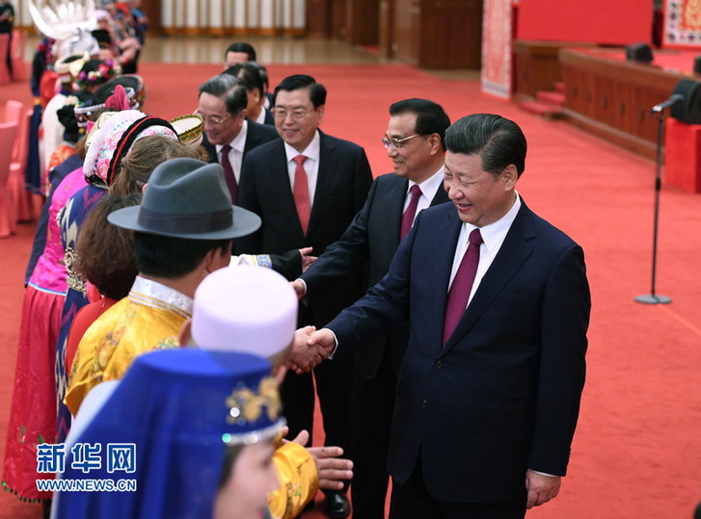
情感升华
“平”语近人
“深化民族团结进步教育，铸牢中华民族共同体意识，加强各民族交往交流交融，促进各民族像石榴籽一样紧紧抱在一起，共同团结奋斗、共同繁荣发展。”
——习近平十九大报告
家国情怀

Slide 30

情感升华
“平”语近人
“深化民族团结进步教育，铸牢中华民族共同体意识，加强各民族交往交流交融，促进各民族像石榴籽一样紧紧抱在一起，共同团结奋斗、共同繁荣发展。”
——习近平十九大报告
家国情怀

Slide 31
【课后作业】
分析孝文帝改革成功的原因，从中总结出影响改革成败的因素有哪些？

Slide 32
谢谢观看！

